Slide 1
전자상거래 고객 이탈 예측AI_18_박상영

Slide 2

목차
1. 분석 목적
2. DATA 파악
3. DATA 전처리
4. DATA 확인
5. 모델학습 및 검정
6. 결론

Slide 3
DATA 분석 목적
1. 분석 배경
① 온라인 전자상거래 회사의 고객들의 이탈율을 파악
② 온라인 전자상거래처럼 고객을 유지하는 것은 굉장히 중요
③ 소비자의 이탈을 막기 위해 고객 이탈 예측 시스템 개발 필요
2. 분석 목표
온라인 전자상거래 고객 데이터를 바탕으로 미래에 발생할
고객 이탈 예측 정보를 제공해 효과적인 고객관리 전략 수립

Slide 4
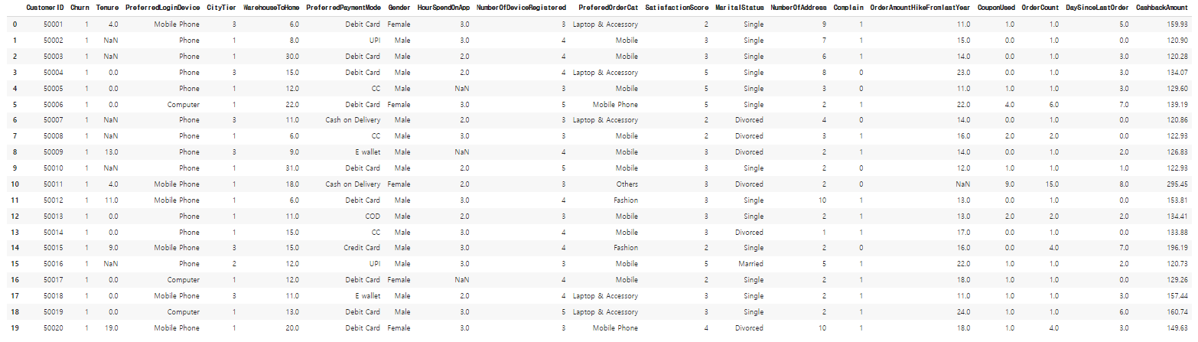
DATA 파악
데이터 출처 : 캐글
특징 : 온라인 접속 정보 로그 데이터 형태
구성 : 5,630개의 data, 20개의 column으로 구성
주요정보 : 고유고객ID, 이탈여부, 가입기간, 로그인장치, 도시등급, 창고와 고객과의 거리, 결제방식, 성별, 체류시간, 장치수, 선호주문범주, 만족도, 결혼여부,
주소의 수, 불만사항, 전년대비주문비율증가, 지난달 총 쿠폰사용건수, 지난달 총 주문 건수, 마지막 주문 일자, 캐쉬백금액

Slide 5
DATA 전처리
1. 불필요한 DATA 제외
① CustomerID 컬럼 삭제(분석에 필요하지 않는 데이터 삭제)
② 중복치확인 : 0
③ 결측치 (수치형 데이터로 평균치로 대체)
Tenure : 264개
WarehouseToHome : 251개
HourSpendOnApp : 255개
OrderAmountHikeFromlastYear 265개
CouponUsed : 256개
OrderCount : 258개
DaySinceLastOrder : 307개

Slide 6
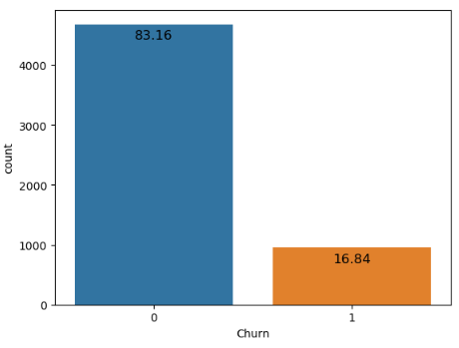
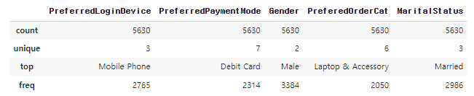
DATA 확인
1. 타겟분포
- 현재 타겟에 대한 분포는 불균형 상태
- 나중에 타겟의 Class Inbalsnce 문제 해결을 위한 전처리 필요
2. 오브젝트 타입 데이터 확인
- Unique를 확인 결과 Cardinality 큰 데이터는 없는 것으로 판단
- 모바일 핸드폰으로 접속이 제일 많음
- Debit Card로 주 결제가 이루어짐
- 남성의 비율이 높음
- 지난달에 Latop&Accessory 카테고리가 구매가 많음
- 결혼한 사람에 대한 비율이 높음

Slide 7
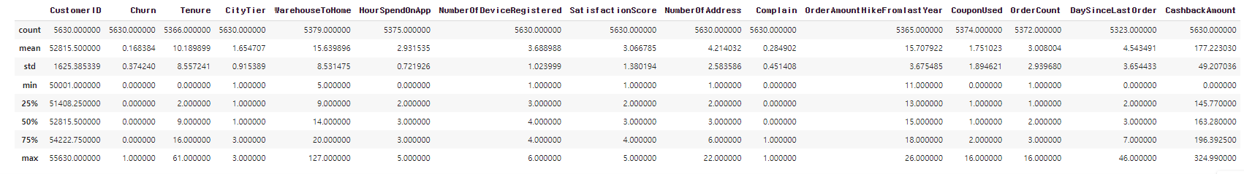
DATA 확인
3. 수치형데이터 확인
- 수치형 데이터 분포 확인 결과 큰 이상치는 발견되지 않았다.

Slide 8
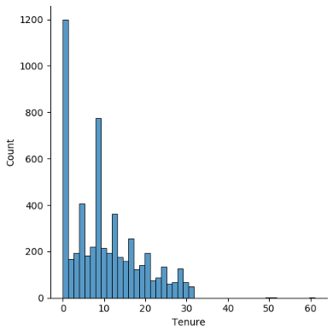
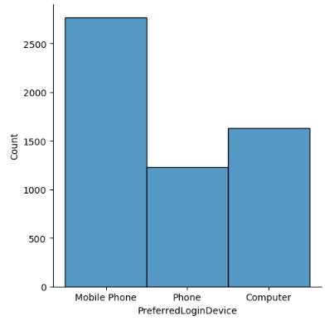
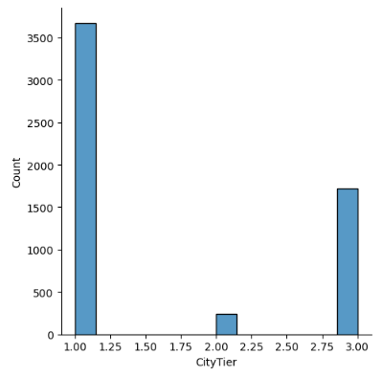
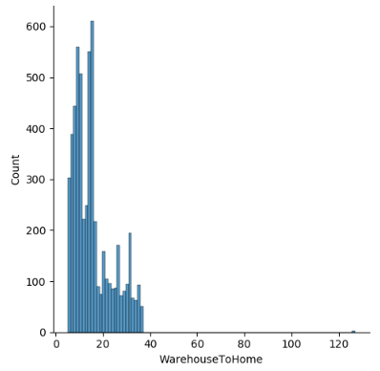
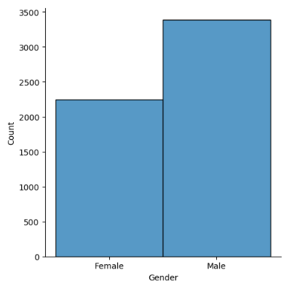
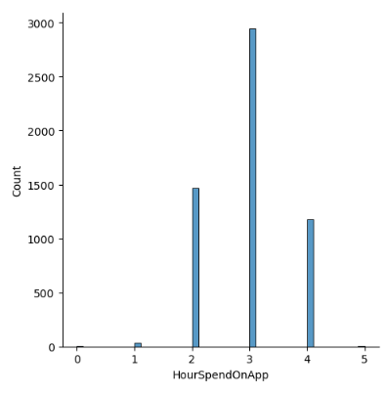
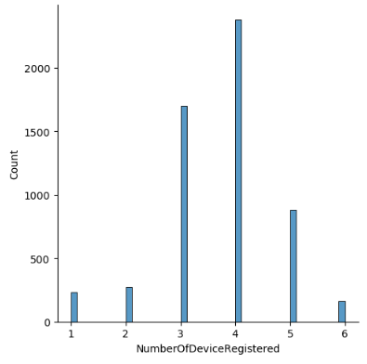
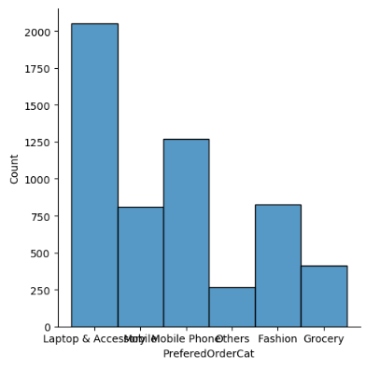
DATA 확인
5. 분포 확인

Slide 9
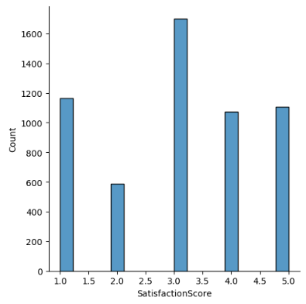
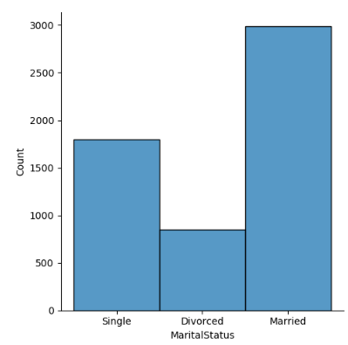
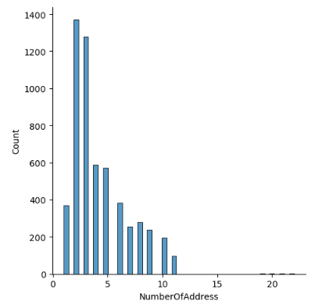
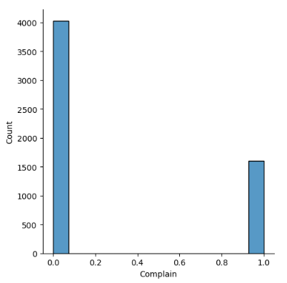
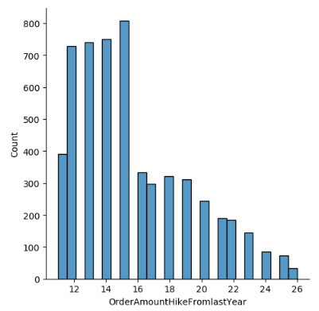
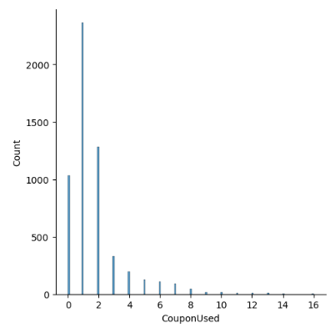
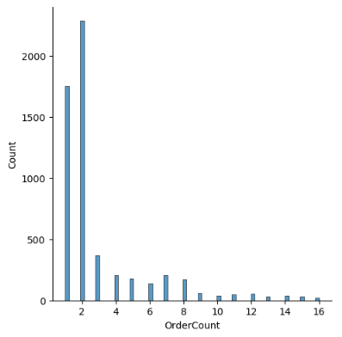
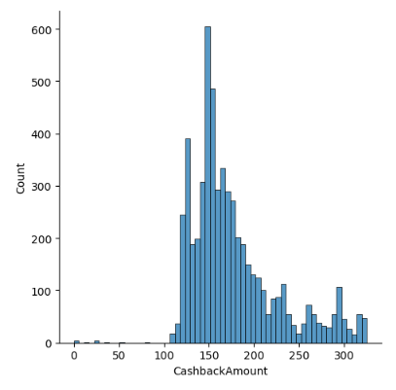
DATA 확인
5. 분포 확인

Slide 10
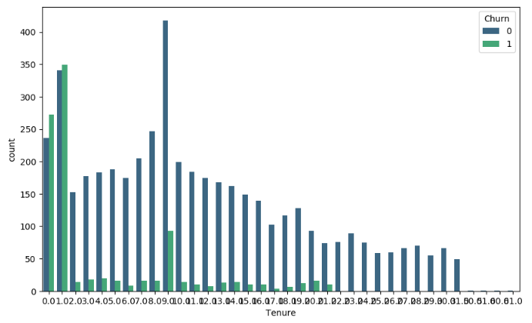
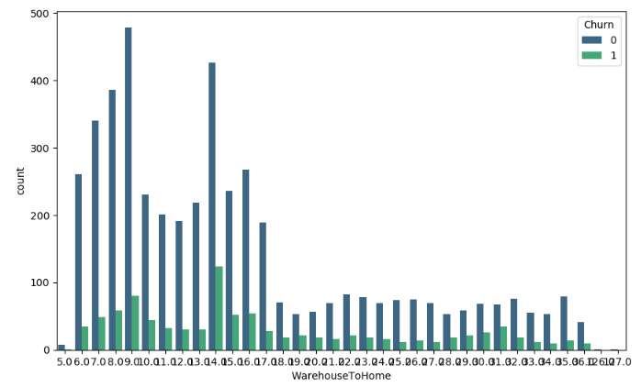
DATA 확인
6. 이탈과 관련 있을 거 같은 타겟 분포 확인

Slide 11
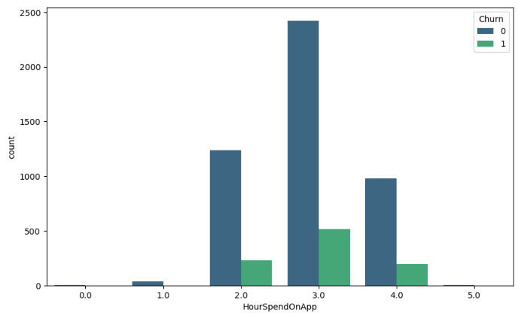
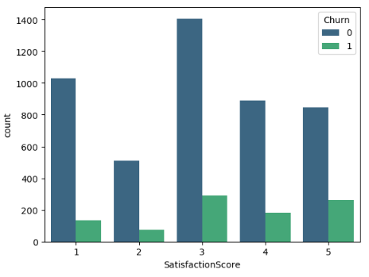
DATA 확인
6. 이탈률과 관련 있을 거 같은 타겟 분포 확인

Slide 12
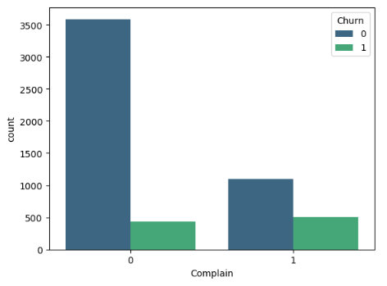
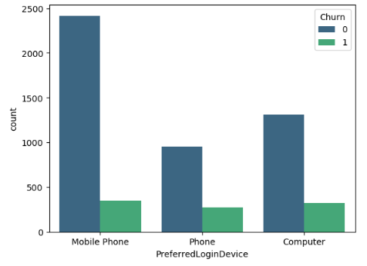
DATA 확인
6. 이탈률과 관련 있을 거 같은 타겟 분포 확인

Slide 13
모델학습 및 검증
1. 타겟 분리
① 타겟 : Churn
② 데이터를 Train, Val, Test 셋으로 3개로 분리
Train(훈련) : 2758개
Val(검증) : 1183개
Test(테스트) : 1689개
2. BaseLine 모델 구축
① 베이스라인 Accuracy : 0.83
3. Scaling, encoding 작업 진행
① 스케일링 : 모든 피처들의 분포나 범위를 동일하게 조정
② 인코딩 : OnehotEncoder를 사용하여 문자형 데이터를 숫자형 데이터로 변환해준다.

Slide 14
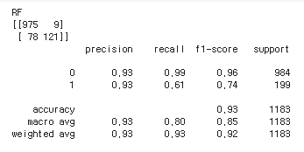
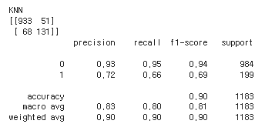
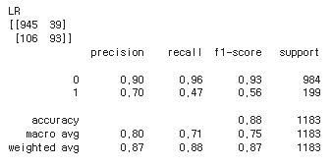
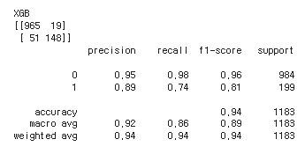
모델학습 및 검증
4. 학습 모델 선택 : XGBoot 모델 선택
① RandomForest
② KNN
③ Logistic Regression
④ XGBoost

Slide 15
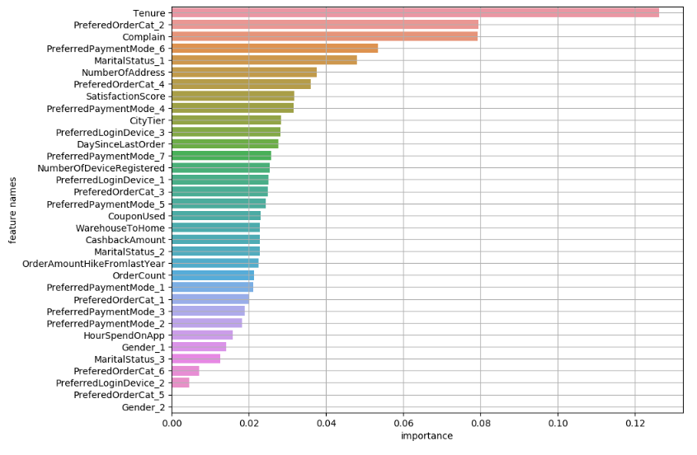
모델학습 및 검증
5. 순열중요도 파악

Slide 16
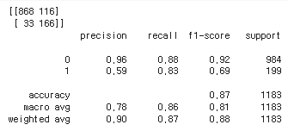
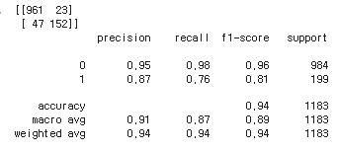
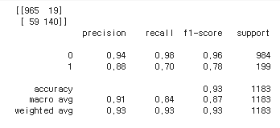
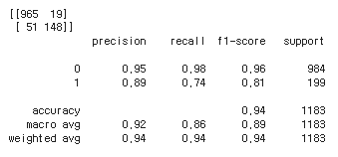
1. 모델 분균형을 해결하게 위해 여러 샘플링 적용
모델학습 및 검증
6. 모델 분균형을 해결하게 위해 여러 샘플링 적용
① 다운샘플링
② 업샘플링
③ SMOTE 샘플링
④ Class_weight

Slide 17
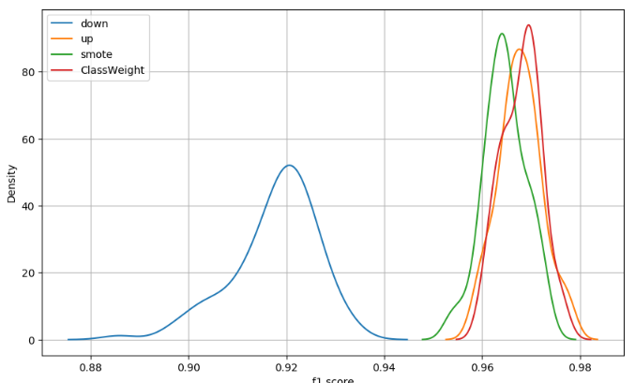
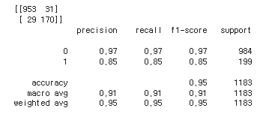
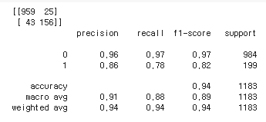
1. 모델 분균형을 해결하게 위해 여러 샘플링 적용
모델학습 및 검증
6. 모델 분균형을 해결하게 위해 여러 샘플링 적용 : 업샘플링이 가장 높다.
- 100번 반복하여 랜덤으로 추출한 결과
- 업샘플링
- Class_weight

Slide 18
모델학습 및 검증
7. XGBClassifier 하이퍼파라미터 조정 – AUC가 높은 그리드 서치 선택
① 그리드 서치
- max_depth 조정
- min_child_weight 조정
- Colsample_bytree 조정
최적 파라미터 (최적 AUC : 0.99737)
max_depth : 6, min_child_weight : 2, Colsample_bytree : 0.6
② 랜덤 서치
- max_depth 조정
- min_child_weight 조정
- Colsample_bytree 조정
최적 파라미터 (최적 AUC : 0.99589)
max_depth : 6, min_child_weight : 4, Colsample_bytree : 0.7280349921

Slide 19
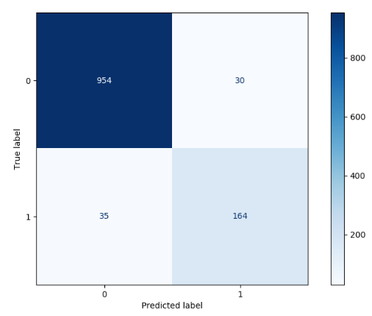
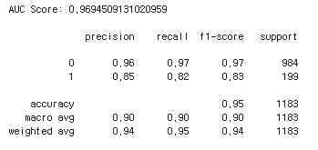
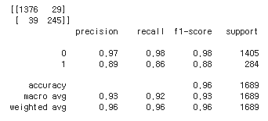
모델학습 및 검증
8. 최종 모델 결과
9. 테스트셋 적용

Slide 20
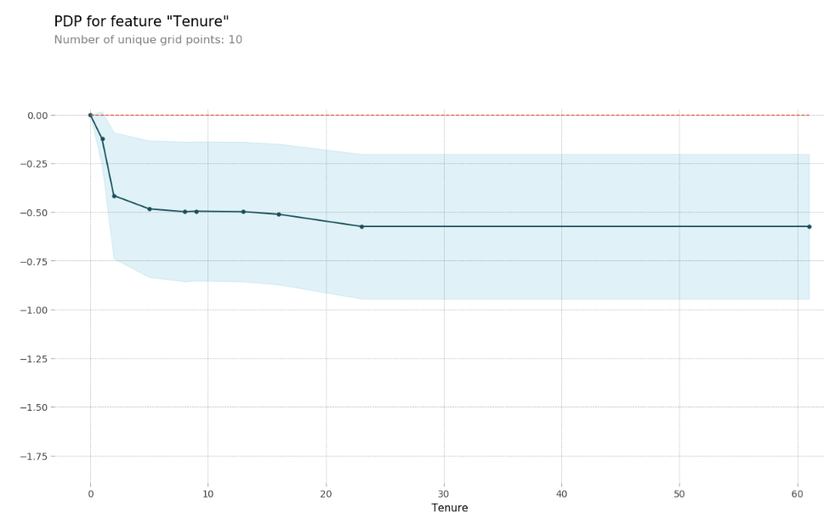
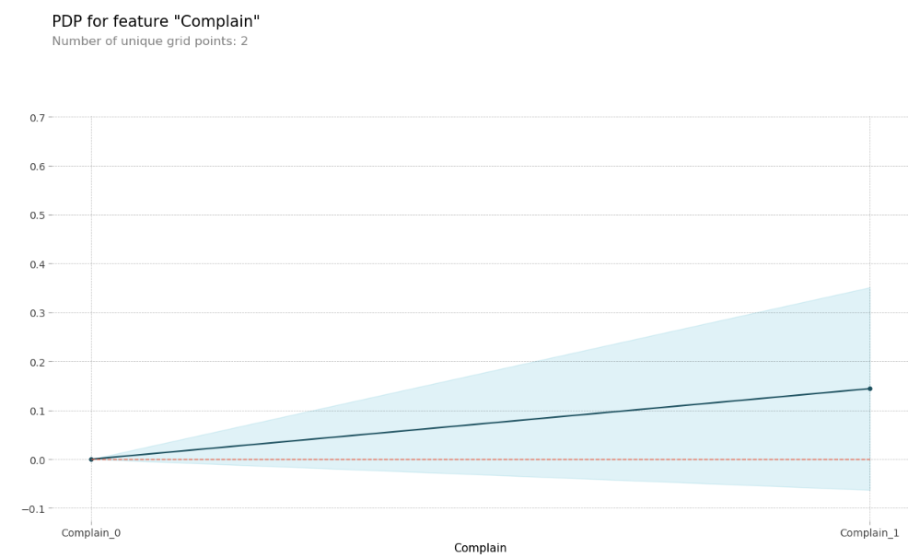
모델학습 및 검증
10. PDP 해석

Slide 21
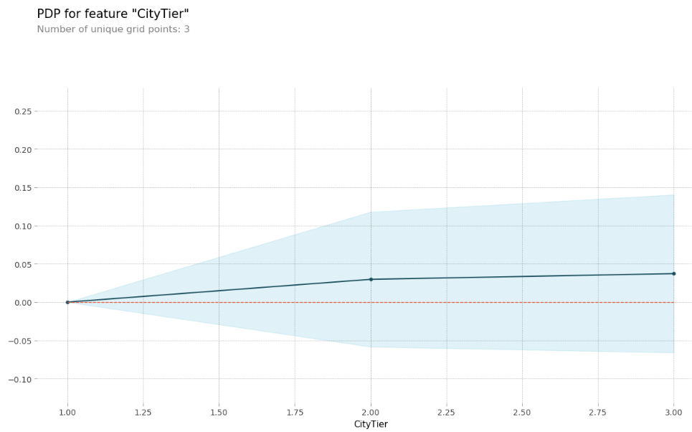
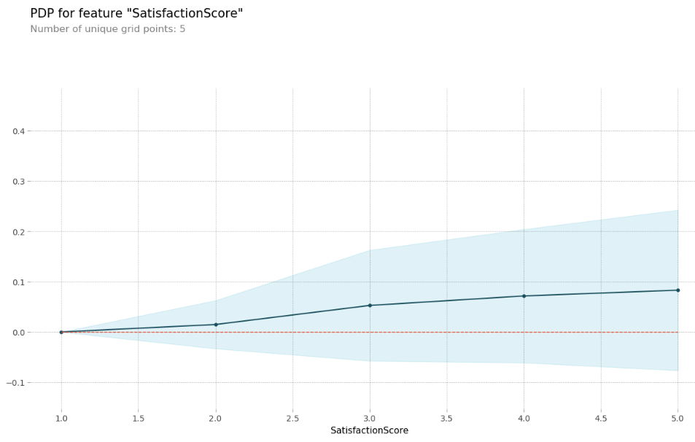
모델학습 및 검증
10. PDP 해석

Slide 22
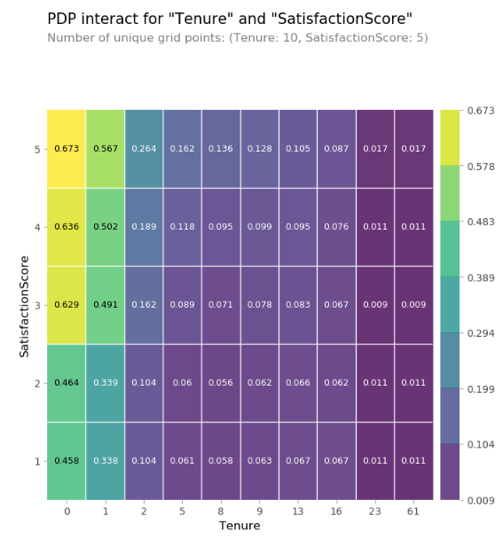
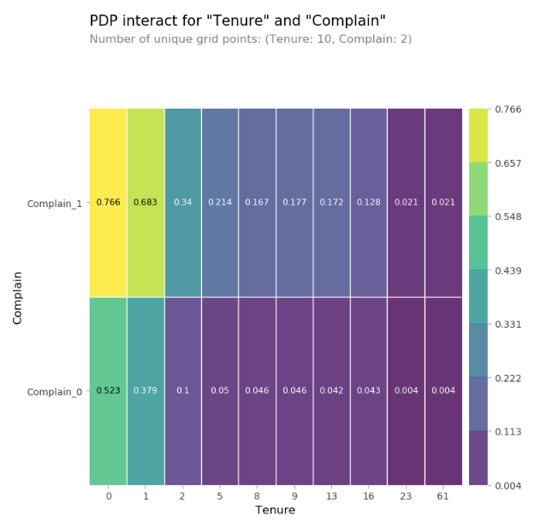
모델학습 및 검증
10. PDP 해석

Slide 23
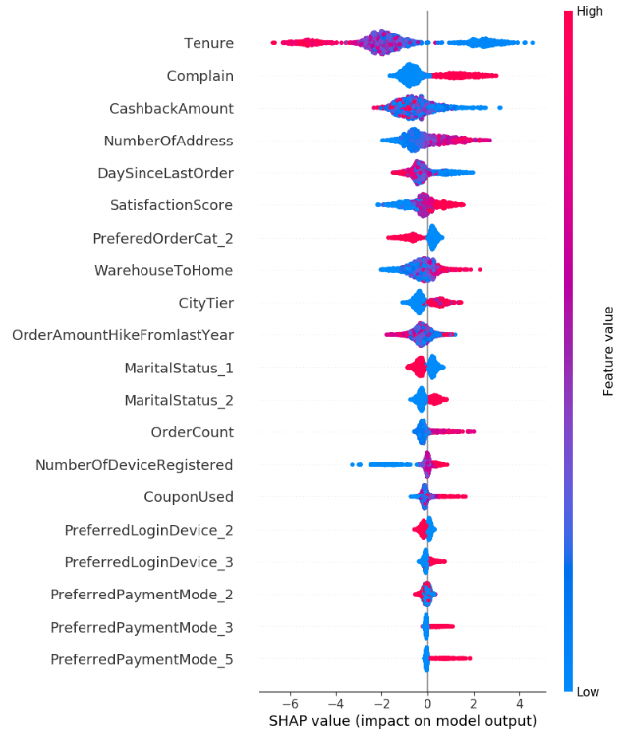
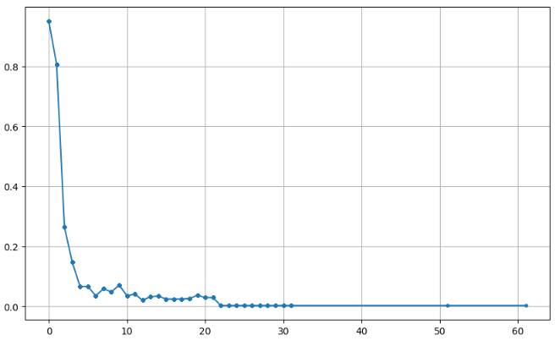
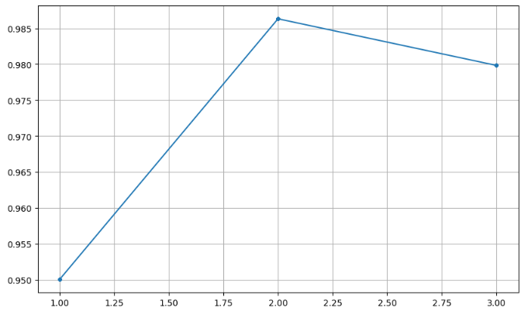


모델학습 및 검증
11. ICE POLT 해석
1. 종합적인 영향도
- Tunure
- CityTier
- Complain
- SatisfactionScore

Slide 24
결론
온라인 전자상거래 고객 데이터를 바탕으로 미래에 발생할
고객 이탈 예측 정보를 제공하여
이탈할 고객들을 대상으로 프로모션을 진행 또는 이탈 요인을 해결할 수 있는
방안을 도출하여 고객에 맞게 이탈을 줄일 수 있도록 한다.

Slide 25
한계점 및 추후 개선사항
1. 하이퍼파라미터 조정에 대한 조금 더 세부적인 검토가 필요
2. 모델에 대한 해석능력 필요
3. 코드에 대한 구체적인 이해
4. 코드에 대한 구체적인 이해

